Slide 1
Школьный физкультурно-спортивный клуб «АВАНГАРД»
г. Северодвинск МАОУ «СОШ №6»

Slide 2
Наша эмблема

Slide 3
Наш девиз
Физкультура – это радость,
Физкультура – это класс!
Кто не дружит с физкультурой,
Тот теряет жизни час!

Slide 4
Дата создания Клуба - 18.12.2014 г.
Количественный состав – 1282 чел.
Возрастной состав – c 7 до 18 лет.

Slide 5
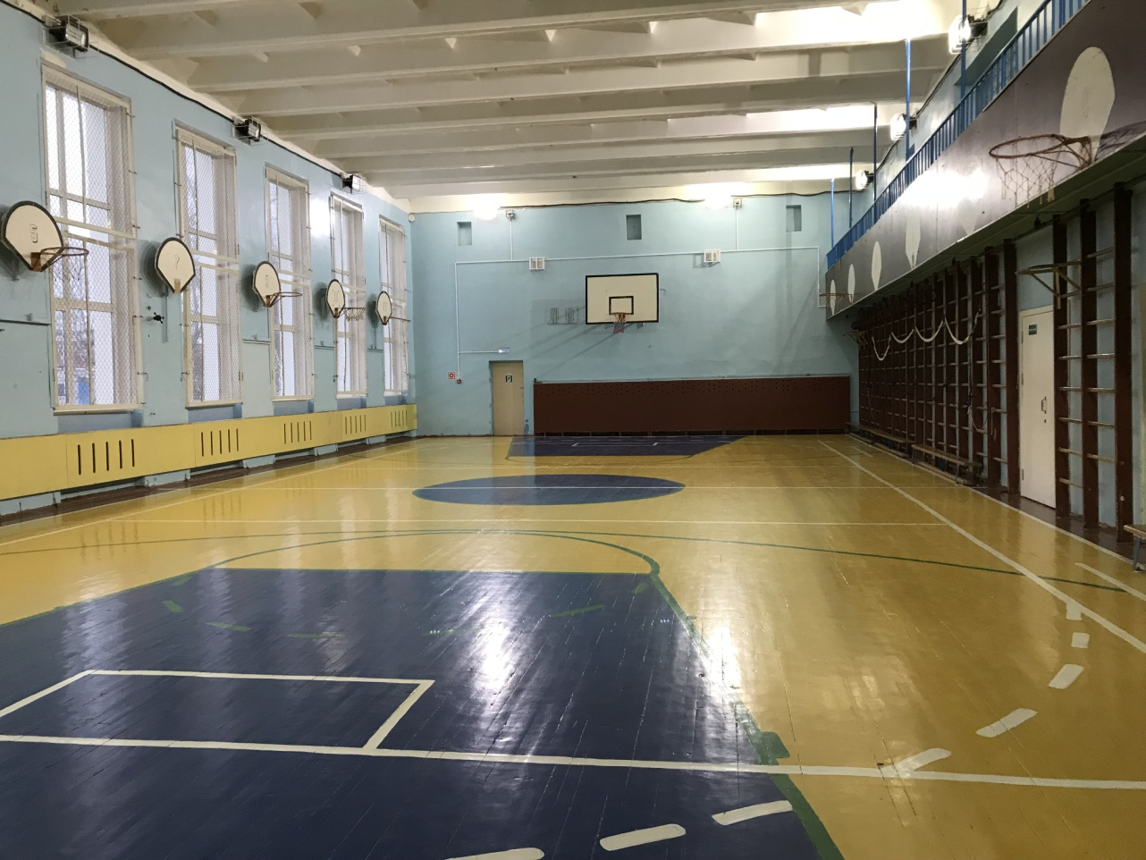
Спортивные сооружения
Большой спортивный зал 12×24 м

Slide 6
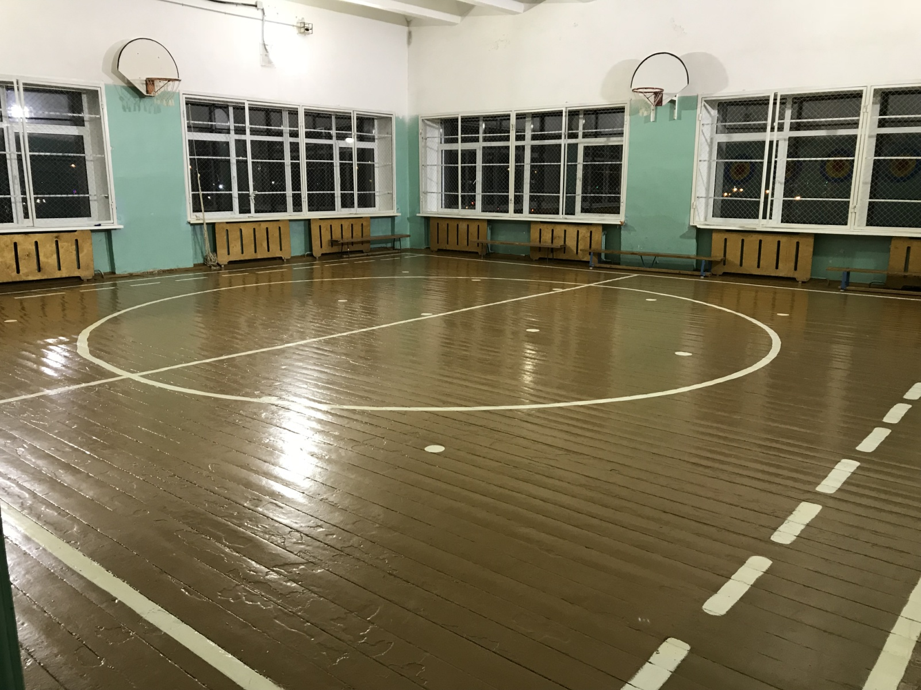
Малый
спортивный зал 9×9 м

Slide 7
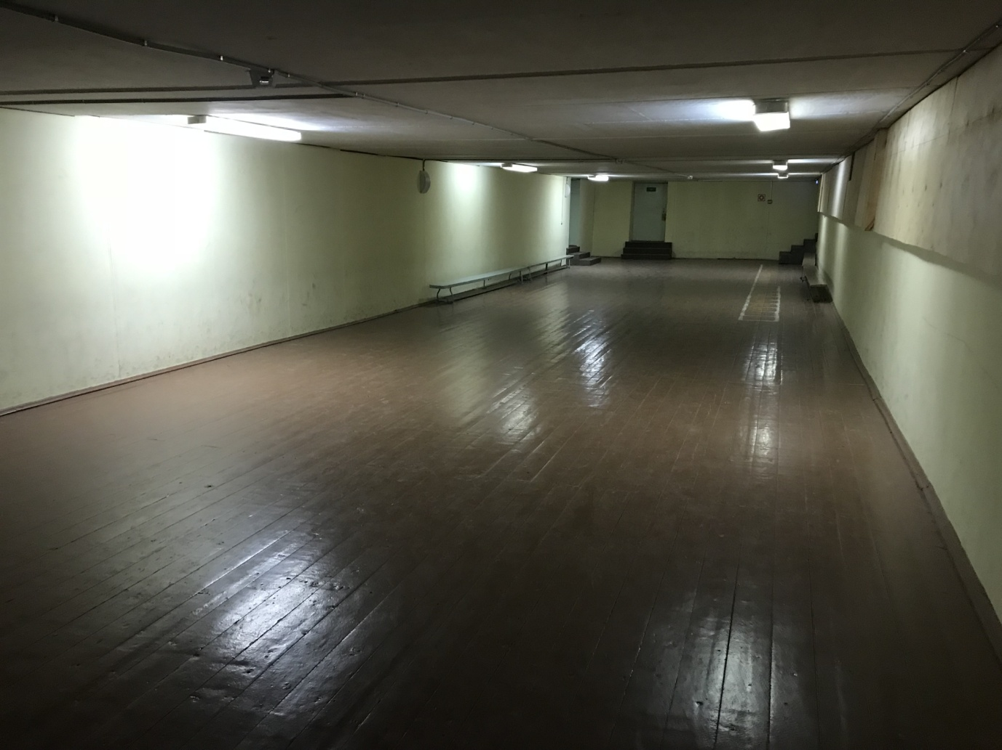
Зал легкоатлетической подготовки
А так же хореографический зал, тренажерный зал

Slide 8
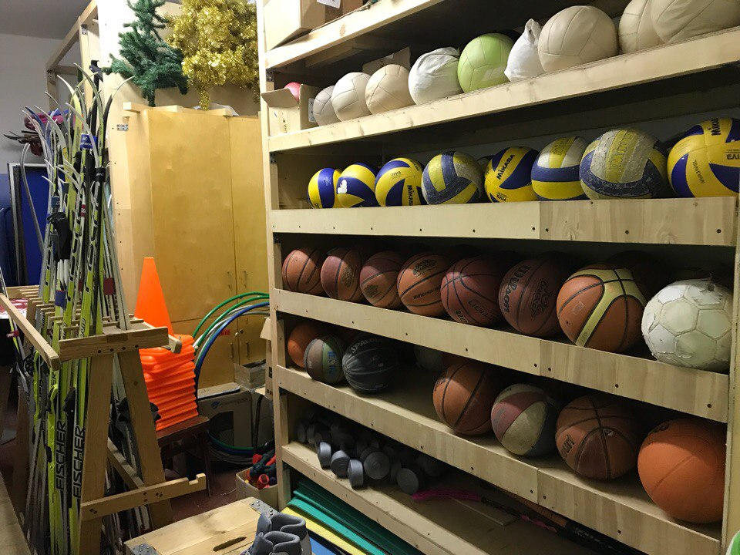
Материально – техническая база

Slide 9
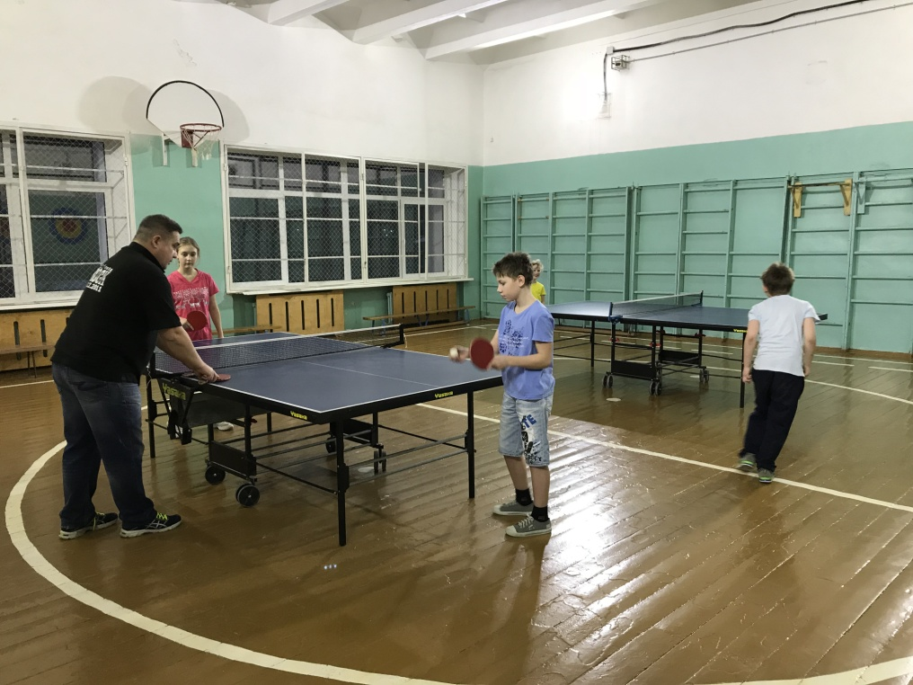
Секции
Баскетбол
Настольный теннис

Slide 10
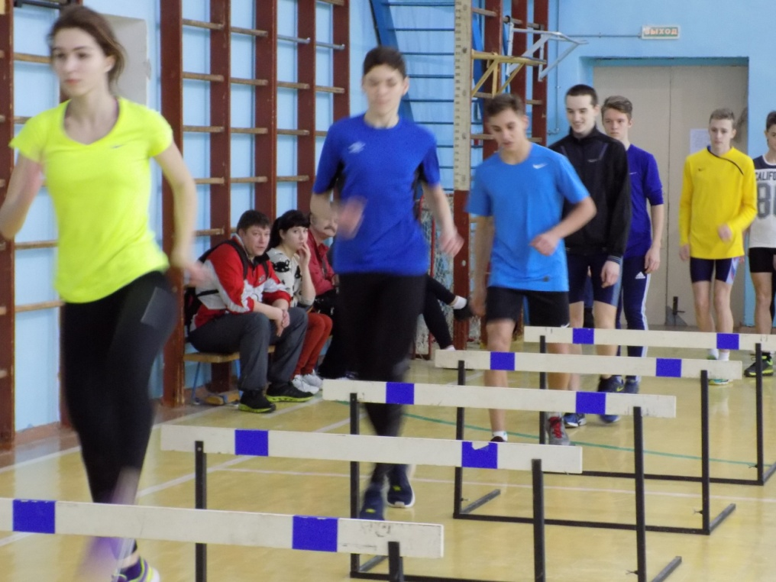
Футбол
Легкая атлетика

Slide 11
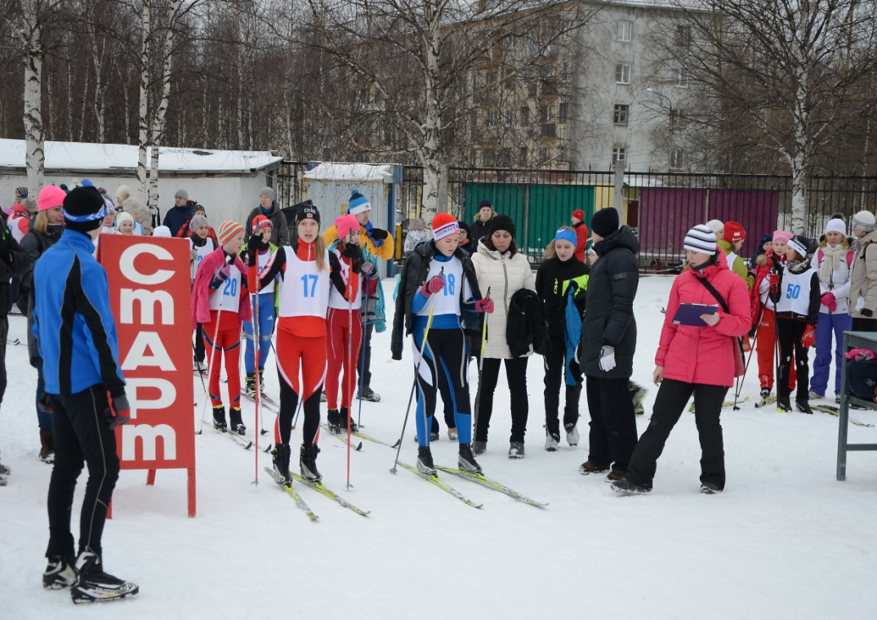
ОФП. Лыжные гонки
Волейбол

Slide 12
Хореография
Ритмика с
элементами
хореографии
Бальные танцы

Slide 13
Календарный план
на 2022 – 2023 гг.
Запланировано:
10 школьных мероприятий
17 муниципальных мероприятий
Проведено:
8 школьных мероприятий
17 муниципальных мероприятий

Slide 14
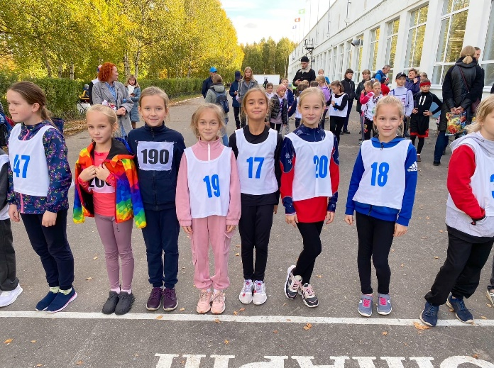
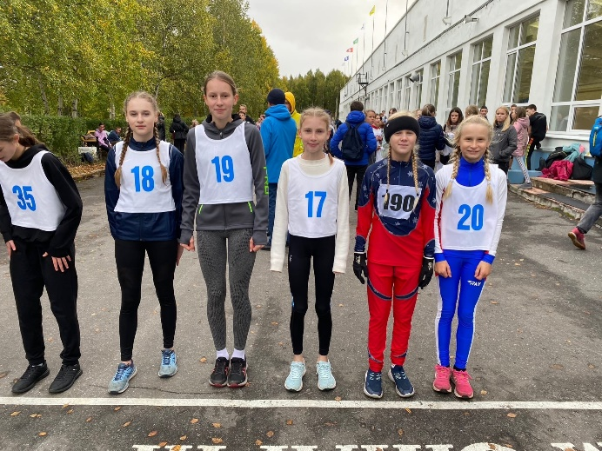
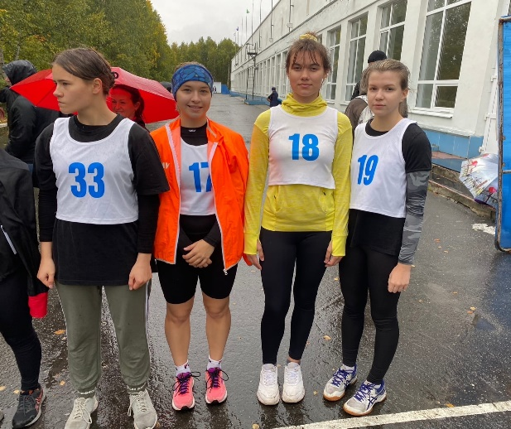
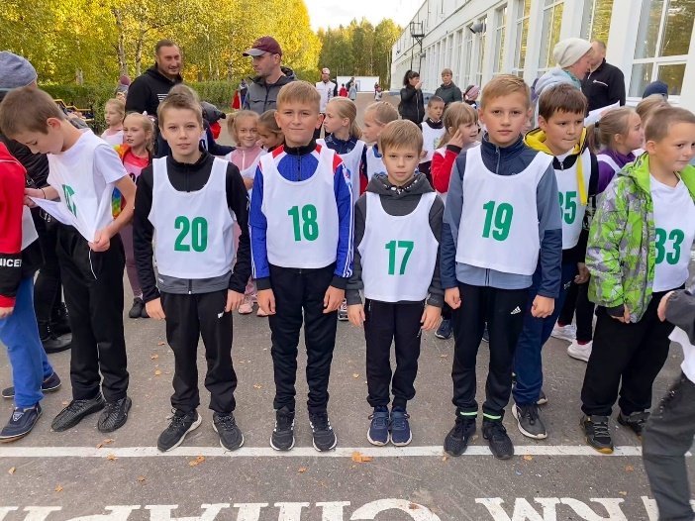
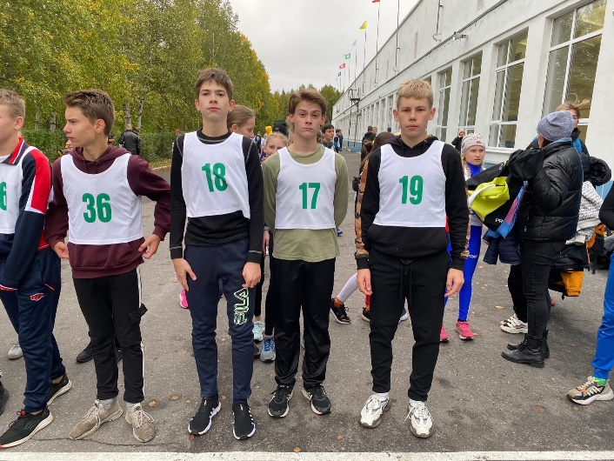
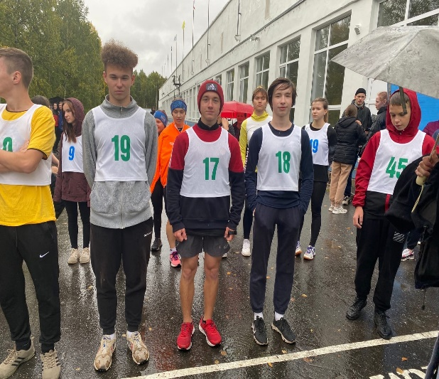
Кросс в рамках спартакиады ШСК
Команды 1 -4 кл, 5 – 8 кл, 9 – 11 кл.

Slide 15
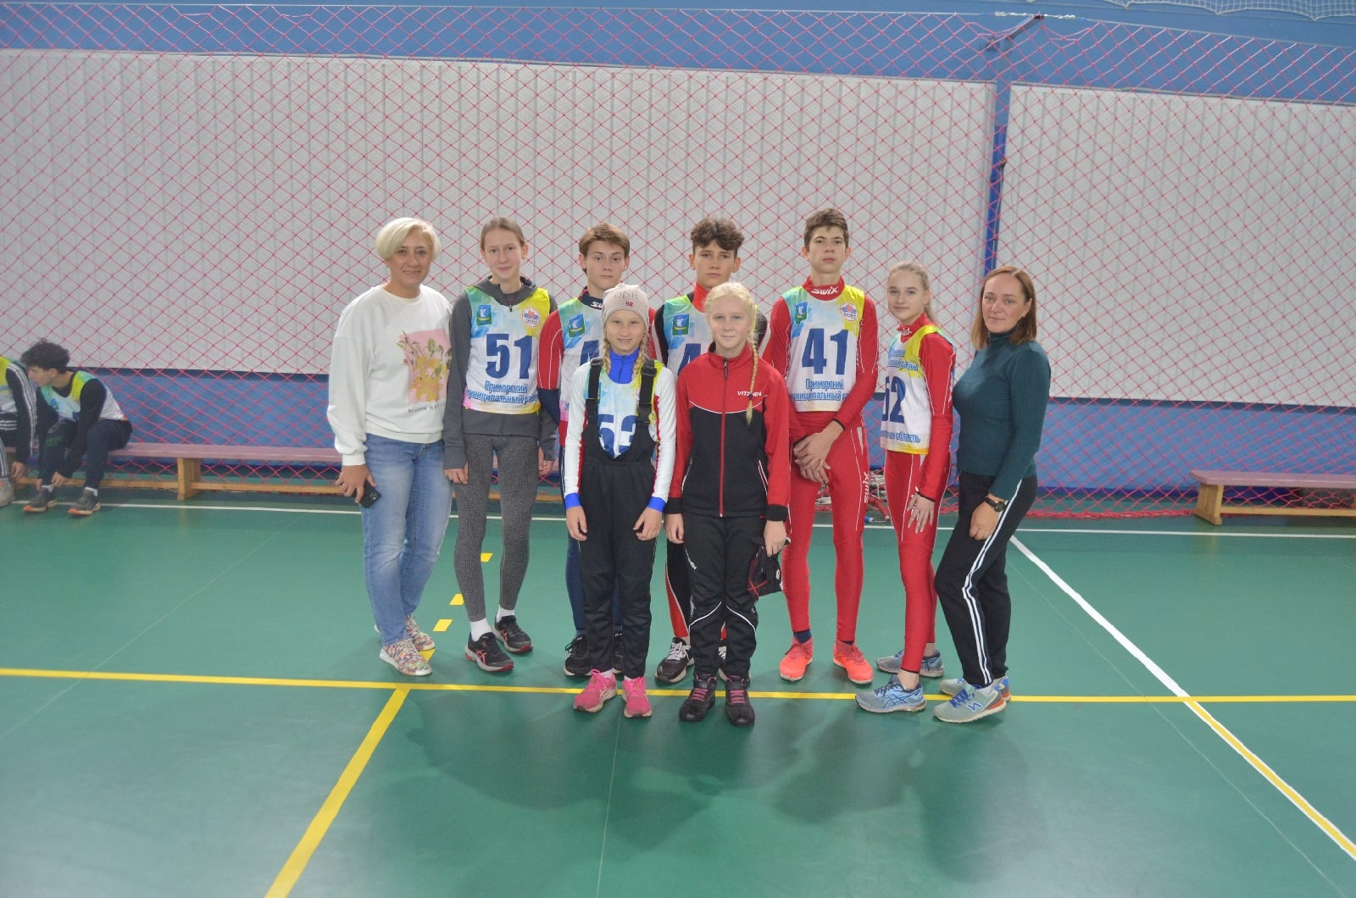
Дивизионный этап по легкой ателике
Команда девушек и юношей 5 - 8 кл

Slide 16
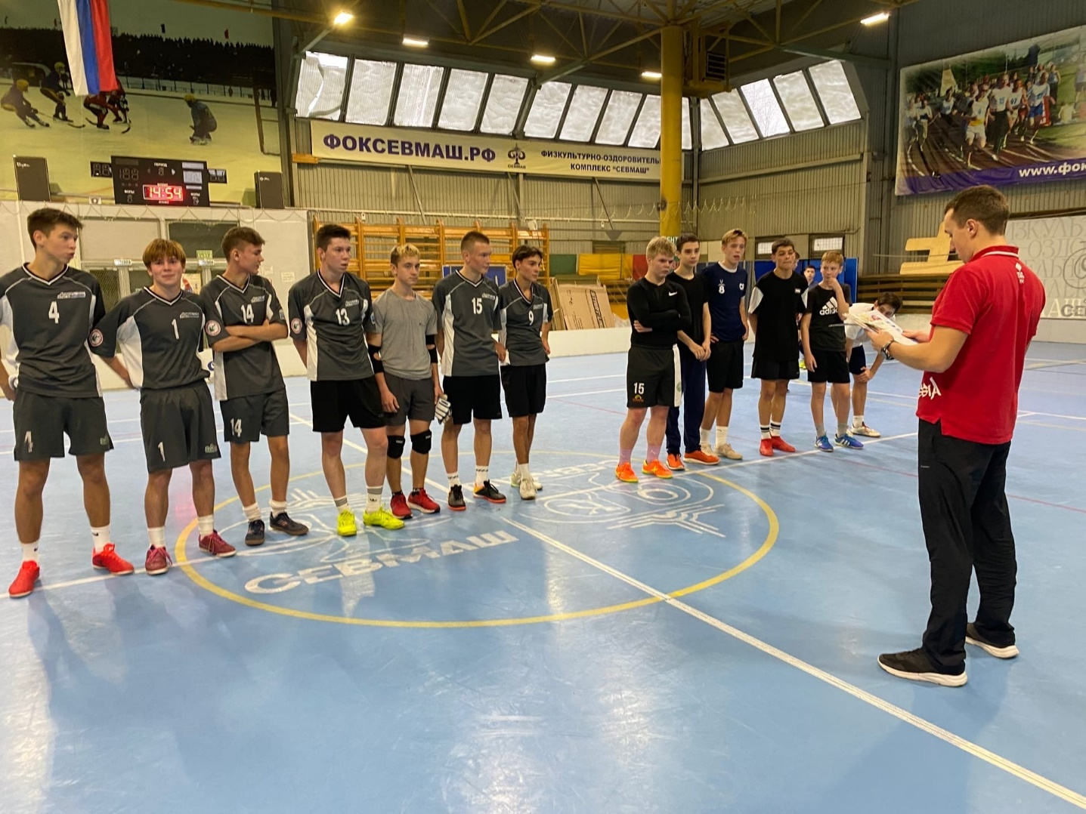
Футбол в рамках спартакиады ШСК
Команда юношей 9 – 11 кл

Slide 17
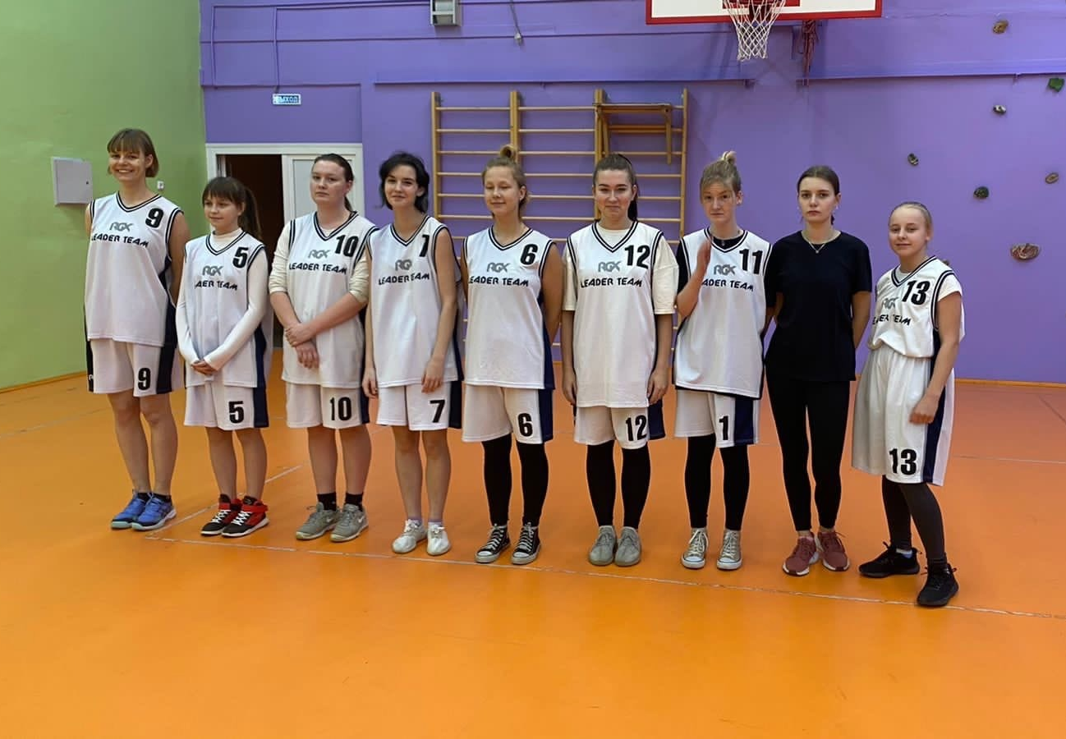
Баскетбол в рамках спартакиады ШСК
Команды девушек 5 – 8 кл, 9 -11 кл

Slide 18
Волейбол в рамках спартакиады ШСК
Команда девушек 5 – 8 кл, 9 – 11 кл

Slide 19
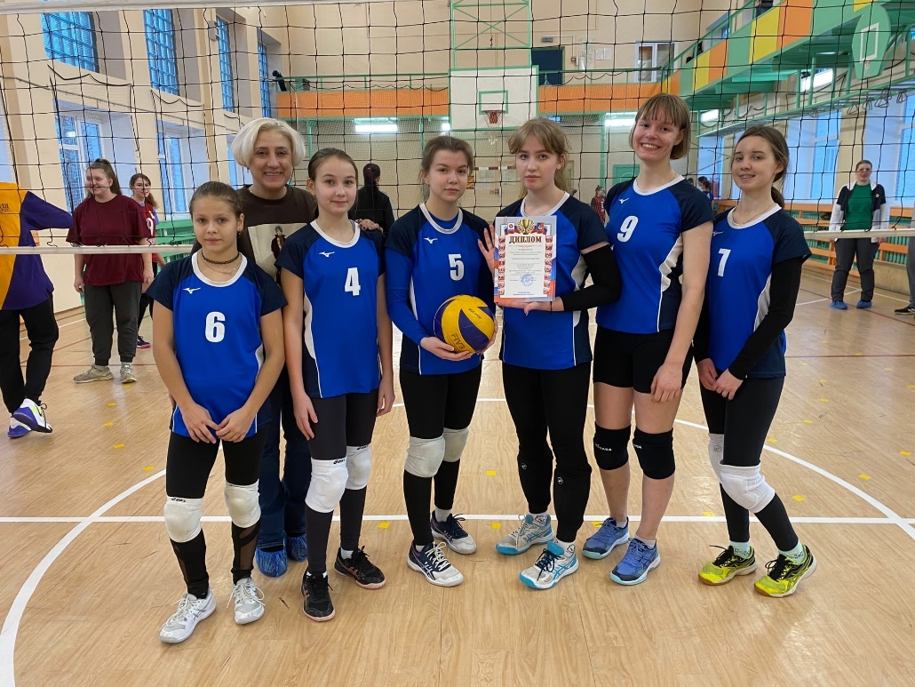
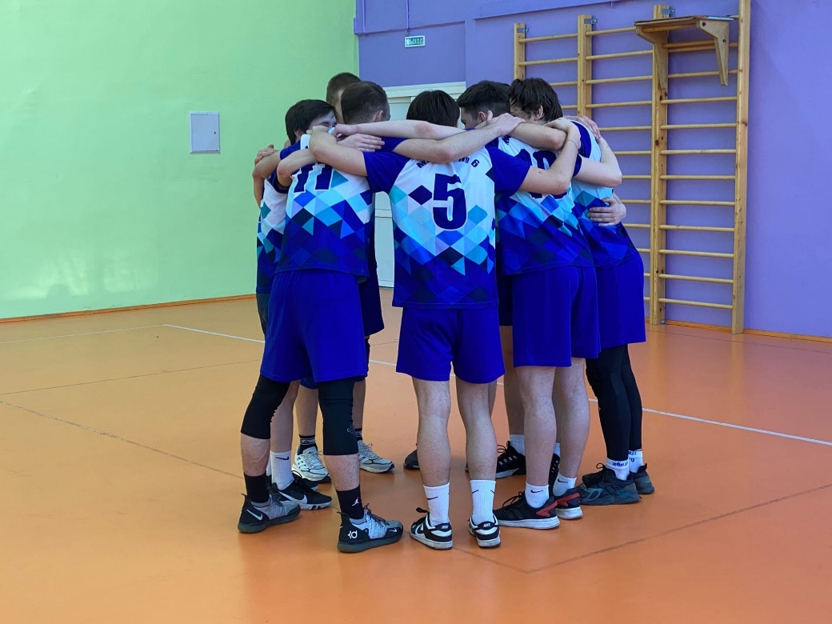
Волейбол в рамках спартакиады ШСК
Команда девушек и юношей 9 – 11 кл

Slide 20
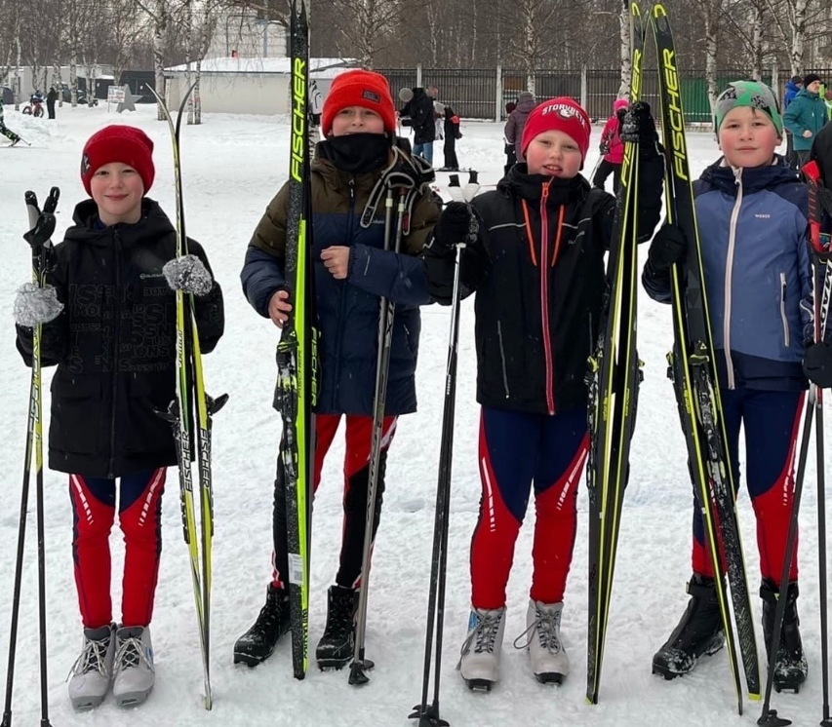
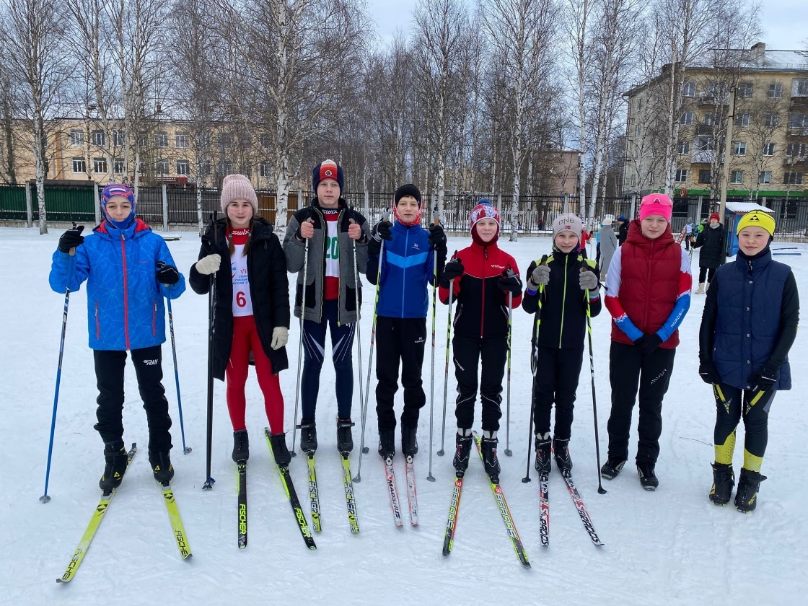
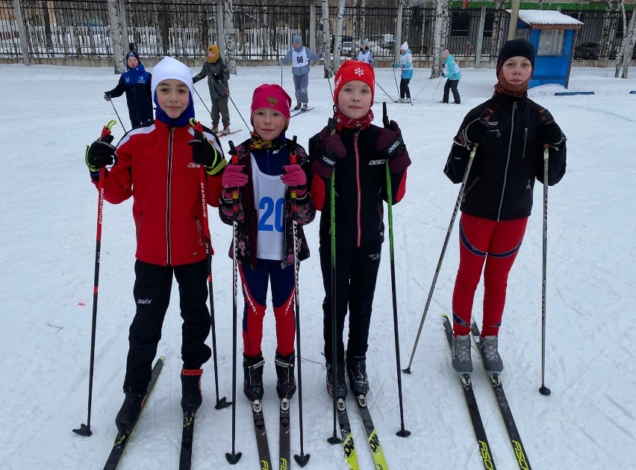
Лыжные гонки в рамках спартакиады ШСК
Команда мальчиков и девочек 1 – 4 класс
Команда мальчиков и девочек 5 – 8 кл

Slide 21
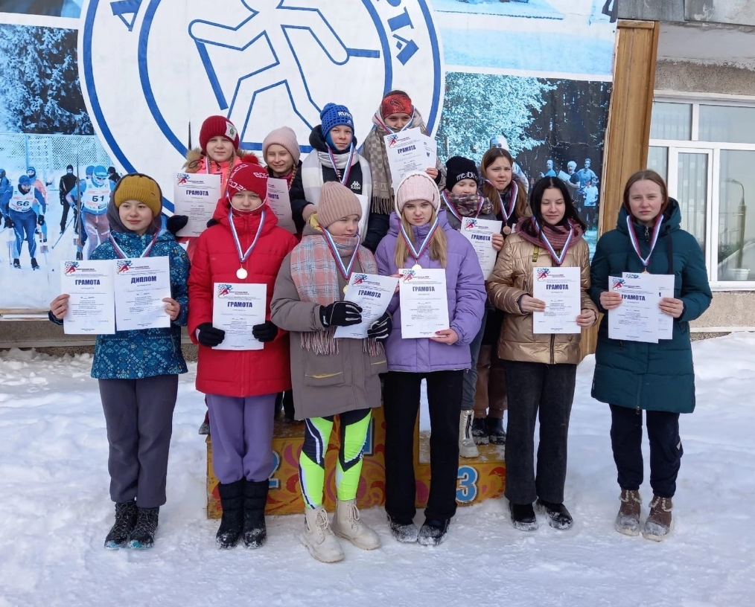
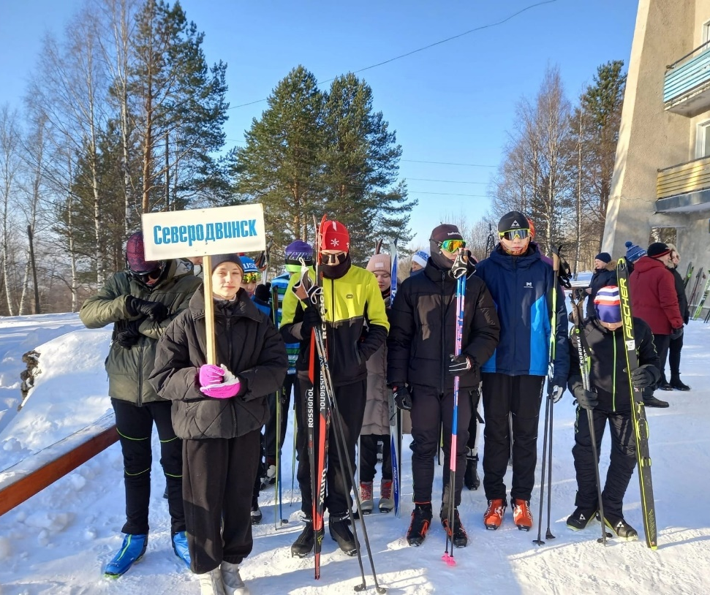
Дивизионный этап по лыжным гонкам
Команда девочек и мальчиков 5 – 8 кл
г. Онега

Slide 22
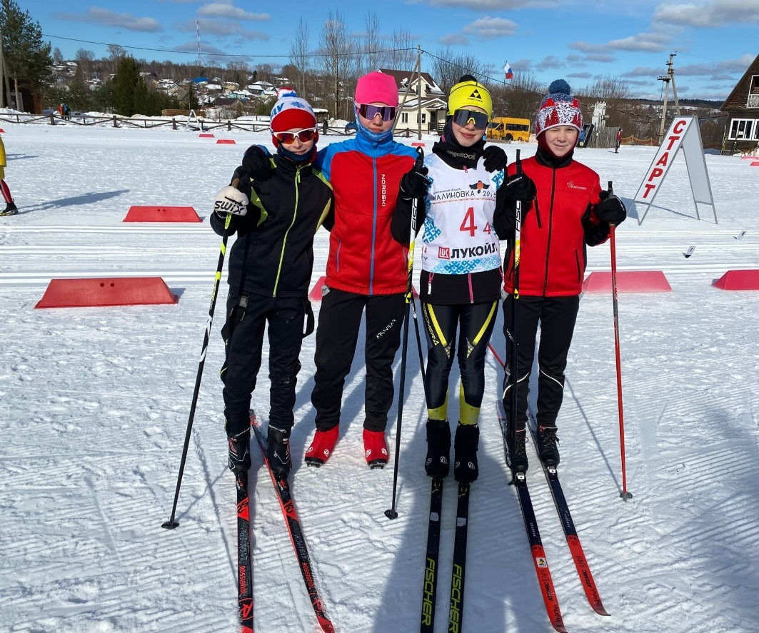
Региональный этап по лыжным гонкам
Команда девочек и мальчиков 5 – 8 кл
п. Шангалы, Малиновка

Slide 23
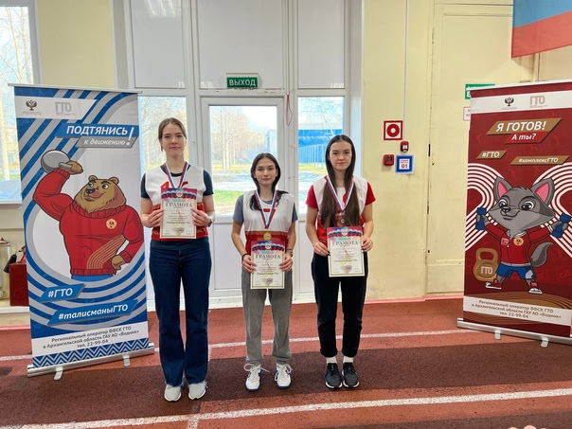
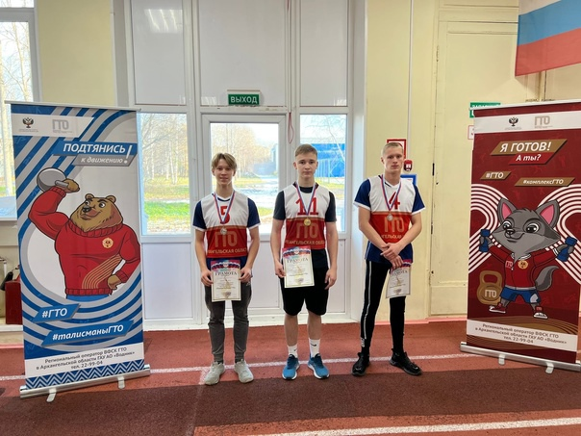
«Поморье выбирает ГТО»
Невидомская Дарина 10а – 2 место
Жданов Матвей 10б – 1 место

Slide 24
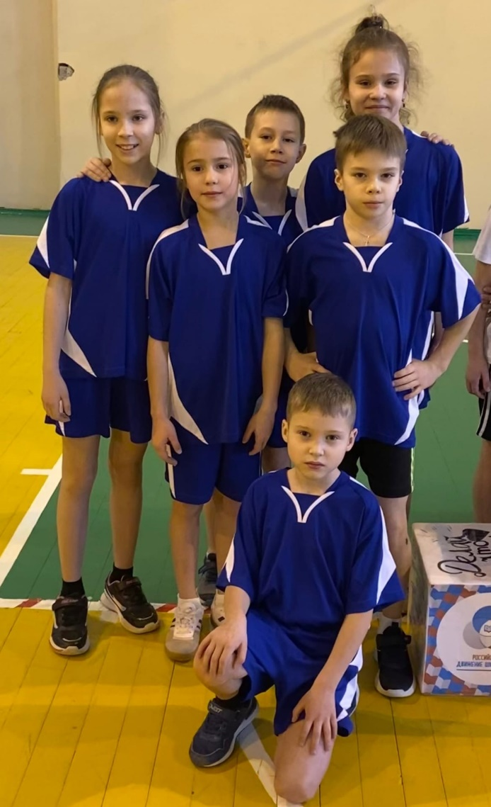
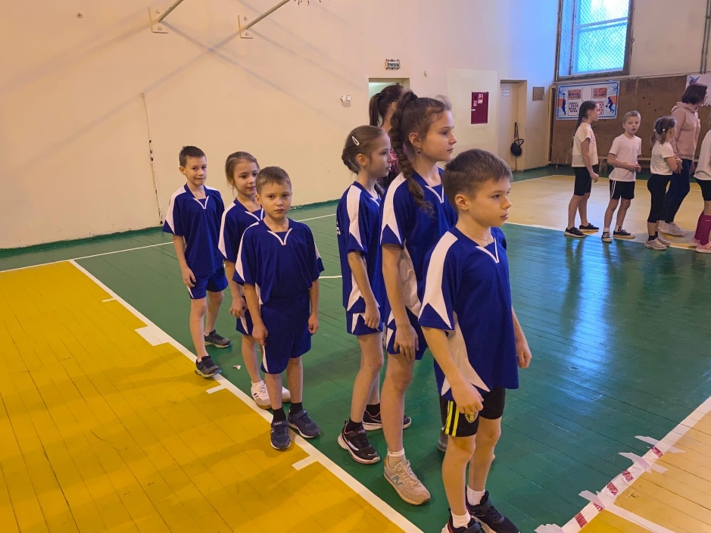
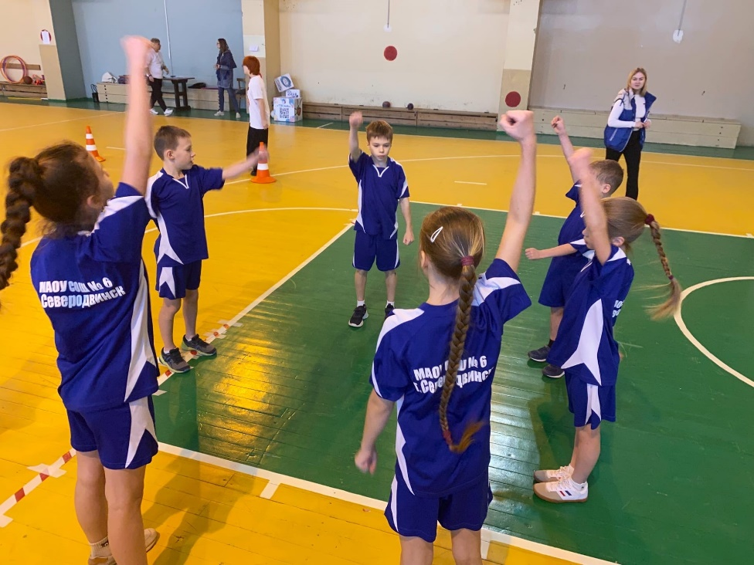
«Веселые старты» в рамках РДШ
Команда 1 – 4 кл

Slide 25
Школьная баскетбольная лига «КЭС – баскет»
Команда девушек 9 – 11 кл
Команда юношей 9 – 11 кл

Slide 26
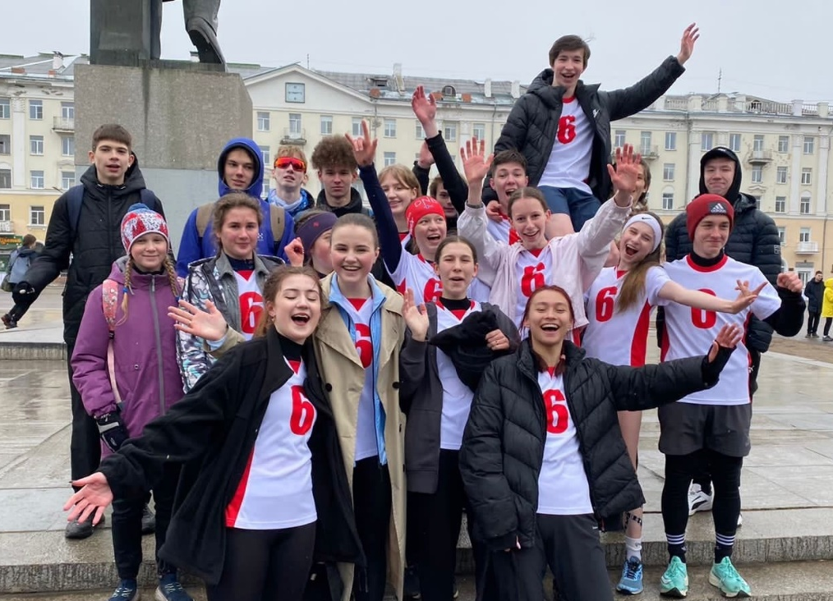
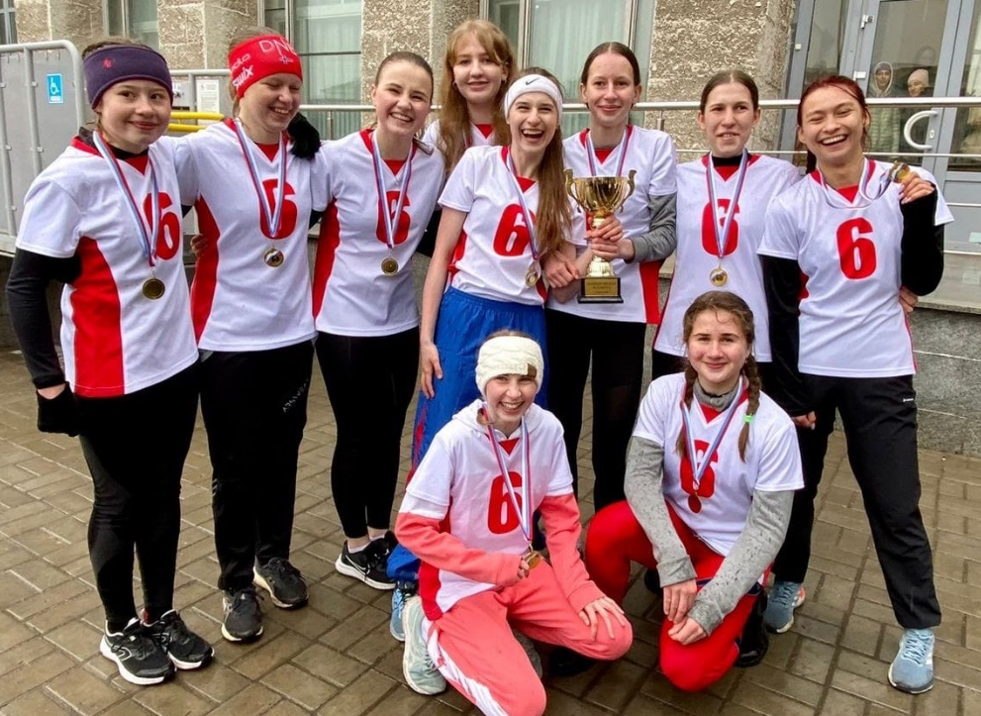
Первомайская легкоатлетическая эстафета
Команда девушек
1 место
Команда юношей
2 место

Slide 27
Протокол спартакиады учащихся образовательных учреждений в 2022-2023 гг.
2004 – 2007 г.р.
Кросс |  | Баскетбол |  | Волейбол |  | Лыжи |  | Настольный теннис |  | Гим-ка | 1 майская эстафета |  | Место
м | д | м | д | м | д | м | д | м | д |  | м | д
6 | 5 | 6 | 4 |  | 2 | 2 | 1 | 10 | 3 | 5 | 2 | 1 | 2

Slide 28
2008 – 2011 г.р.
Кросс |  | Баскетбол |  | Лыжи |  | Настольный теннис |  | Гим-ка | 4-борье |  | Место
м | д | м | д | м | д | м | д |  | м | д
2 | 1-2 |  | 3 | 2 | 1 | 7 |  | 6 | 16 | 1 | 1
1 - 4 кл.
Кросс | Лыжи | Гим-ка | Скиппинг | Русские шашки | Место
1 | 1 | 1 | 2 | 3 | 1

Slide 29
Комплексный зачет спартакиады в 2022-2023 гг.
ОО учреждение | 1 – 4 классы | 5 -8 классы | 9 – 11 классы | Место
МАОУ «СП №1» | 3
МАОУ СОШ №2 | 11 | 11 | 3 | 7
МБОУ СОШ №3 | 20 | 24
МБОУ СОШ №5 | 19 | 16 | 18 | 14
МАОУ СОШ №6 | 1 | 1 | 2 | 1
МБОУ ГГ №8 | 4 | 14 | 16 | 9
МБОУ СОШ №9 | 24 | 20 | 17 | 20
МБОУ МКШ | 7 | 7 | 4 | 2
МБОУ СОШ №11 | 18 | 18 | 19 | 15
МБОУ СОШ №12 | 23 | 22 | 12 | 19
МБОУ СОШ №13 | 9 | 5 | 7 | 3
МБОУ СГГ |  | 6 | 5
МБОУ СОШ №16 | 16 | 21 | 20 | 16
МБОУ Лицей №17 |  | 2 | 1
МБОУ СОШ №19 | 10 | 10 | 14 | 10
МБОУ СОШ №20 | 14 | 3 | 6 | 5
МБОУ СОШ №21 | 13 | 13 | 10 | 11
МБОУ СОШ №22 | 15 | 23 | 15 | 18
МБОУ СОШ №23 | 6 | 19 | 21 | 13
МБОУ СОШ №24 | 22 | 17 | 22 | 21
МБОУ СОШ №25 | 21 | 25
МБОУ ЛГ №27 | 5 | 4 | 13 | 4
МБОУ СОШ №28 | 12 | 12 | 23 | 17
МБОУ СОШ №29 | 17 | 9 | 11 | 12
МБОУ СОШ №30 | 8 | 8 | 8 | 6
МАОУ ЯГ №31 | 2 | 15 | 9 | 8

Slide 30
Штатные работники
Шукшина Анастасия Сергеевна
учитель физической культуры высшей кв.категории
Стаж – 9 года

Slide 31
Бусыгина Оксана Валентиновна
учитель физической культуры
1 кв.категории
Стаж – 15 лет

Slide 32
Цоболова Людмила Викторовна
учитель физической культуры высшей кв.категории
Стаж – 31 лет

Slide 33
Педагоги дополнительного образования
Шулятьева Валентина Владимировна – тренер по бальным танцам, хореографии
До 2020 года педагогами дополнительного образования в МАОУ «СОШ №6» работали:
Литвиненко А.И. – тренер по легкой атлетике
Капранов А.Е. – тренер по баскетболу
Матвеев А.В. – тренер по настольному теннису
Крапивин А.А. - тренер по настольному теннису
Мошников Е.И. – тренер по волейболу

Slide 34
Спасибо за внимание

